Slide 1
KORT OM NTNU
Norges teknisk-naturvitenskapelige universitet
Trondheim | Gjøvik | Ålesund
NTNUs kontor i Brussel

Slide 2
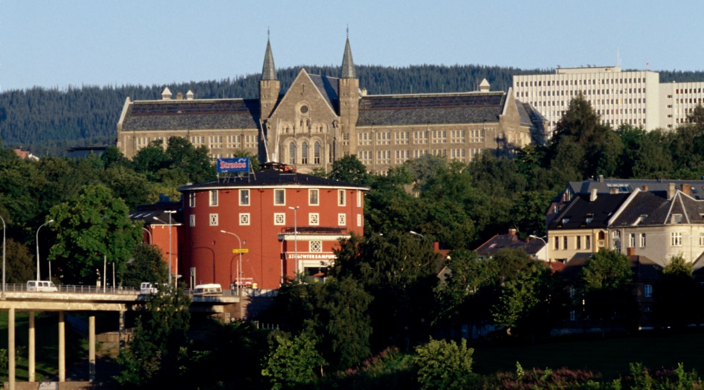

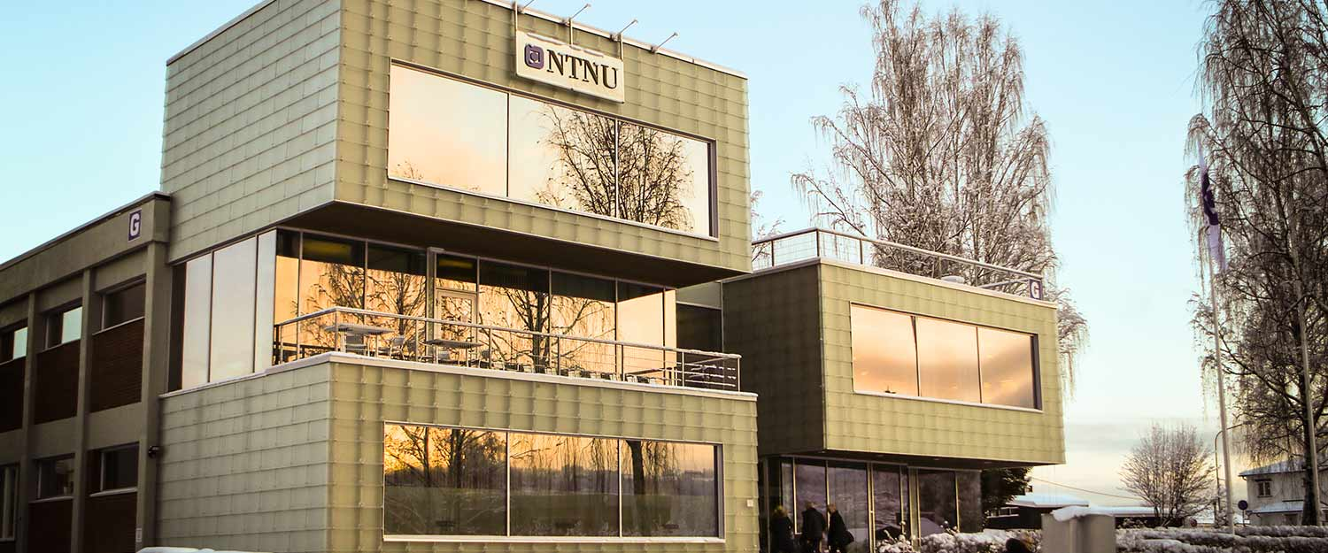
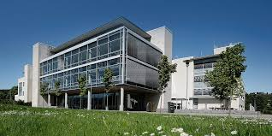
Teknisk-naturvitenskapelig hovedprofil
Faglig bredde med humaniora, samfunnsvitenskap, medisin, helsevitenskap, utdanningsvitenskap, arkitektur og kunstnerisk virksomhet
Hovedsete i Trondheim og campuser i Gjøvik og Ålesund

Slide 3

Nøkkeltall
8 fakulteter, 55 institutter og NTNU Vitenskapsmuseet
8051 årsverk (2022), hvorav 5319 i vitenskapelige stillinger (44 prosent kvinner og 39 prosent utenlandske)
43 422 registrerte studenter (2022)
8333 med avsluttet bachelor- og mastergrad (2022)
399 doktorgrader (2022)

Slide 4
Nøkkeltall
Budsjett: 10,5 milliarder kroner
hvorav 2,6 milliarder fra eksterne kilder
Eier eller leier til sammen 734 000 m² arealer

Slide 5

Studier
399 studieprogram (2022), samt etter- og videreutdanninger
Hovedansvar for høyere teknologiutdanning, og er størst i landet innen ingeniør, lærer og arkitektur
Skal være et nasjonalt tyngdepunkt innen profesjonsutdanning
Uteksaminerte:
8333 med avsluttet bachelor- og mastergrad (2022)
4062 på videreutdanningskurs med studiepoeng,
og i erfaringsbaserte masterprogram (2022)
399 avlagte doktorgrader (2022)
Notes:
Utsagnet om at vi ”utdanner flest lærere” belegges på følgende måte: Det fusjonerte NTNU har både PPU-utdanning, lektorutdanning, GLU-utdanning (1-7 og 5-10) og yrkesfaglærerutdanning. I 2016 utdannet NTNU ifølge DBH 571 lærere, mens HIOA utdannet 498. Her har vi ikke tatt med barnehagelærerutdanningen (hvor HIOA har 171 og NTNU ingen)
R
371 gradsgivende studieprogrammer

Slide 6
Studenter
2021
44 200 studenter:
  Trondheim: 85 %
  Gjøvik: 9 %
  Ålesund: 6 %
Litt over halvparten kvinner
8 % utenlandske, fra 121 land
Flest førsteprioritetssøkere,
25 400 i 2021 (SO)
Universitetet som rekrutterer
mest nasjonalt
De syv største utdanningene
Notes:
Antall førsteprioritetssøkere totalt (inkludert lokale opptak): 51 170

Slide 7
Studenter på fakultetene i 2021 – menn og kvinner
Notes:
(Inkludere også studenter i forkurs ol)
HF – Det humanistiske fakultet
AD – Fakultet for arkitektur og design
IE – Fakultet for informasjonsteknologi og elektroteknikk
IV – Fakultet for ingeniørvitenskap
MH – Fakultet for medisin og helsevitenskap
NV – Fakultet for naturvitenskap
SU – Fakultet for samfunns- og utdanningsvitenskap
ØK – Fakultet for økonom

Slide 8
Studenter på fakultetene i 2021 – utenlandske
Andeler | 16,8 % | 13,0 % | 6,6 % | 13,6 % | 5,4 % | 9,8 % | 3,4 % | 5,8 %
Notes:
HF – Det humanistiske fakultet
AD – Fakultet for arkitektur og design
IE – Fakultet for informasjonsteknologi og elektroteknikk
IV – Fakultet for ingeniørvitenskap
MH – Fakultet for medisin og helsevitenskap
NV – Fakultet for naturvitenskap
SU – Fakultet for samfunns- og utdanningsvitenskap
ØK – Fakultet for økonomi

Slide 9
Årsverk i 2020: 7761
To av tre (5057) arbeider med undervisning, forskning og formidling (vitenskapelige stillinger), hvorav over 42 prosent er kvinner og omkring 35 prosent er utenlandske.
Notes:
2020:
Andre stillinger 77,2
Drifts- og vedlikeholdsstillinger 237,95
Administrative stillinger 1554,03
Støttestillinger for undervisning, forskning og formidling 834,63
Undervisnings-, forsknings- og formidlingsstillinger 5057,92
Sum 7761,73

Slide 10
NTNUs andel av sektoren i 2017
Notes:
Faglige årsverk
NTNU: 20 %
UiB: 10 %
UiO: 17 %
Studiepoeng
NTNU: 16 %
UiB: 6 %
UiO: 10 %
Publiseringspoeng
NTNU: 21 %
UiB: 14 %
UiO: 26 %

Slide 11

















NTNU vil bidra aktivt til å nå FNs bærekraftmål
Notes:
Fra visjon til handlekraft:
Verden har gjennom FN blitt enige om 17 bærekraftmål.
NTNU har bidratt til kunnskap for en bedre verden gjennom tydelig å prioritere innsats og ressurser i tråd med FNs bærekraftmål.

Slide 12







Forskning
Deltar i 263 Horisont 2020-prosjekter og er tildelt 27 ERC grants
Har hentet 800 mill. kroner fra Horisont 2020-programmet
Er den institusjonen som henter mest midler fra Norges forskningsråd
Vertskap eller partner for 46 større forskningssentra: SFF, SFI, FME
399 doktorgrader avlagt i 2022
Interne satsinger for å utvikle og rekruttere toppforskere
Tematiske satsingsområder og muliggjørende teknologier i 2014–2023:
Notes:
Andre viktige samarbeidspartnere i tillegg til SINTEF:
St. Olavs Hospital
NTNU Samfunnsforskning
Senter for omsorgsforskning
Møreforsking
Smartgrid
Næringslivet

Slide 13
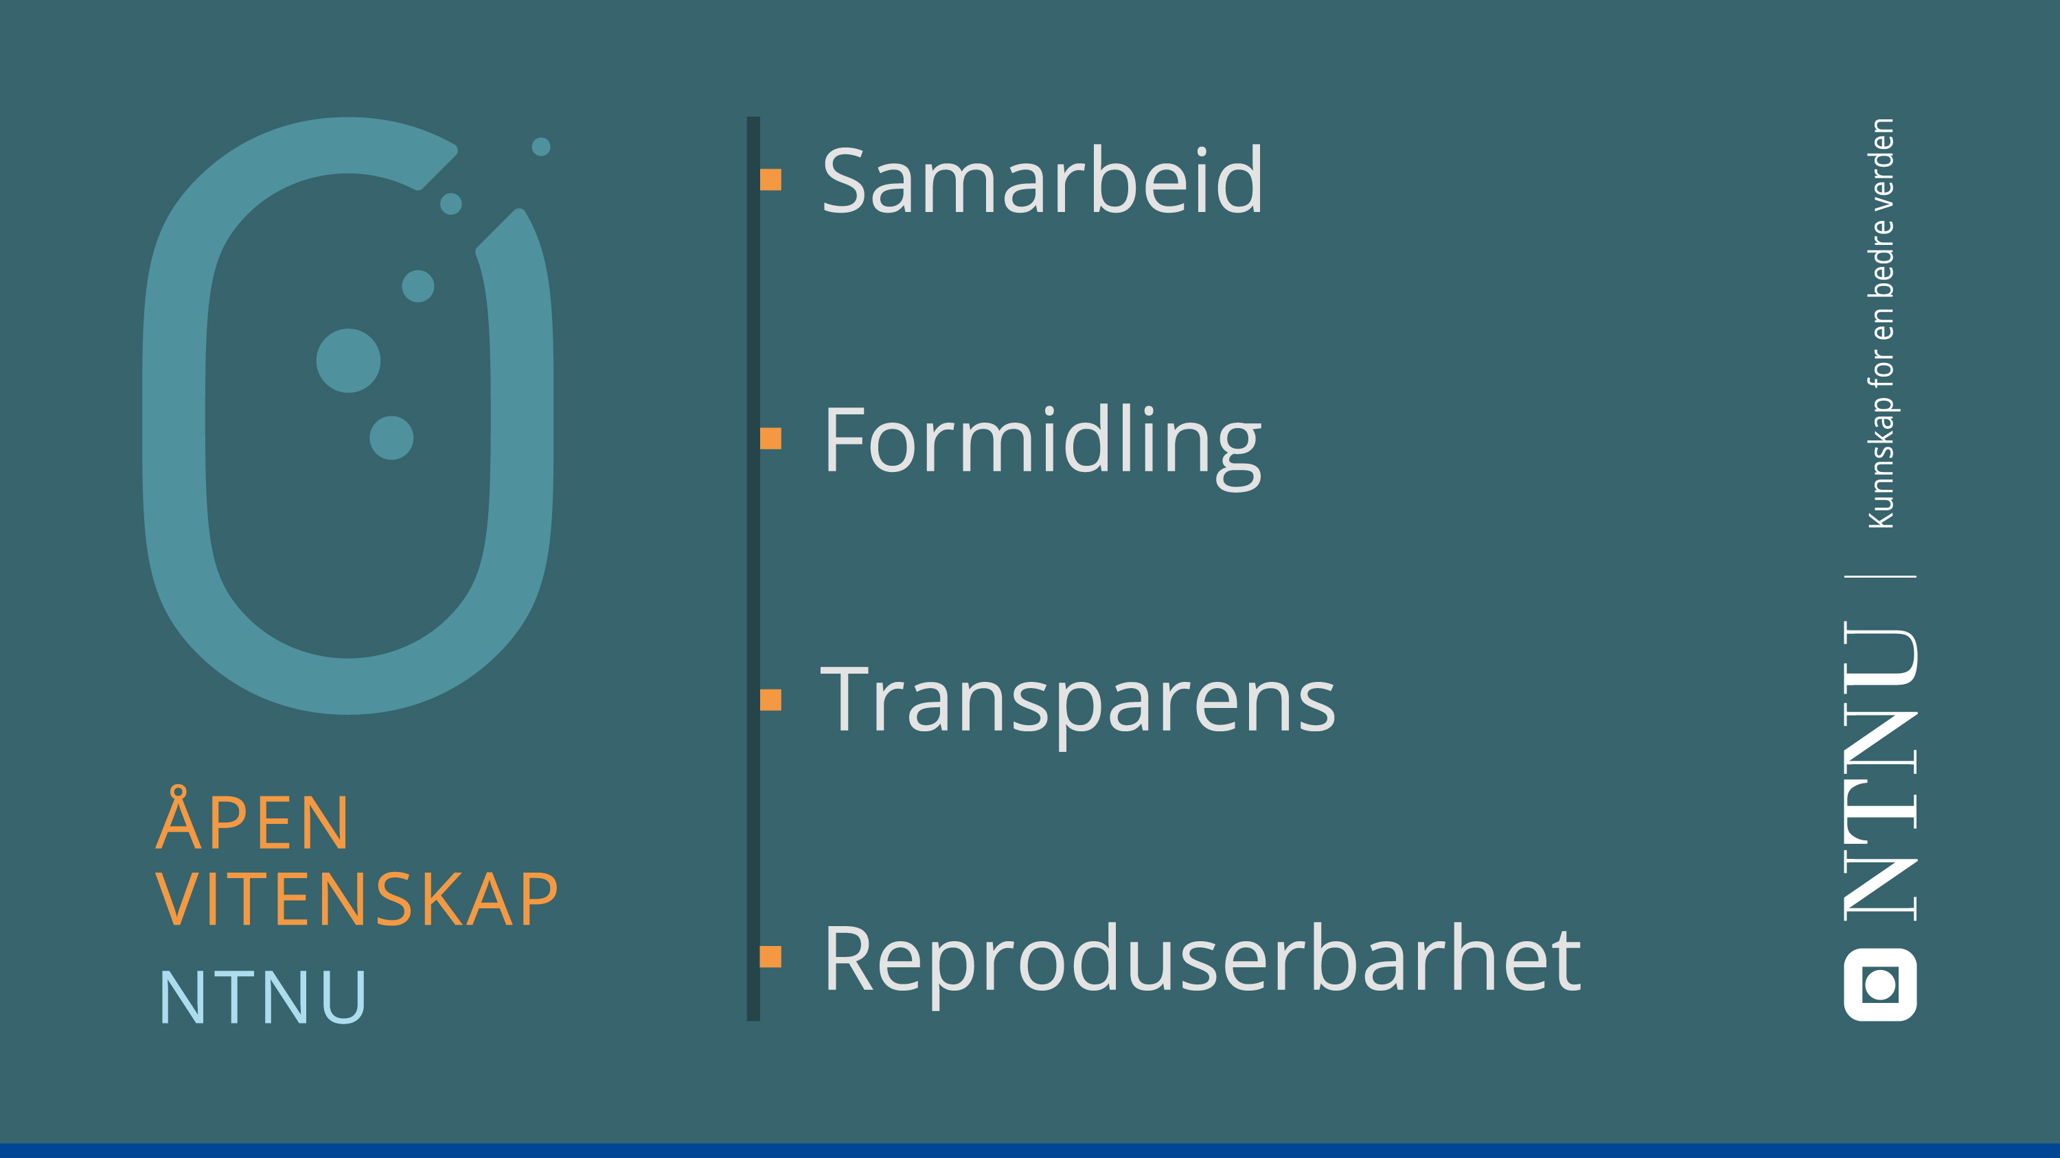
Notes:
Åpen vitenskap: åpen og fri deling av kunnskap. Men åpen vitenskap har mottoet «Så åpent som mulig, så lukket som nødvendig», og vektlegger ansvarlig og etisk vitenskap, og balansering av ulike hensyn. Dette er i tråd med NTNUs «Kunnskap for en bedre verden».
NTNU vil fremheve fire essensielle verdier og ideal som grunnlag for arbeidet med åpen vitenskap:
-Samarbeid: Forskning skjer i samspill med andre, og bygger videre på eksisterende kunnskap som andre har bidratt med
-Formidling: Forskningsresultater skal deles og gjøres tilgjengelige, både for andre forskere og resten av samfunnet
-Transparens: Åpenhet om forskningsprosessen fra begynnelse til slutt, inkludert metodikk, prosedyrer, resultater og etiske hensyn, for å sikre kvalitet og integritet
-Reproduserbarhet: Forskningsresultater bør kunne valideres og reproduseres
Åpen forskning = God forskning!

Slide 14

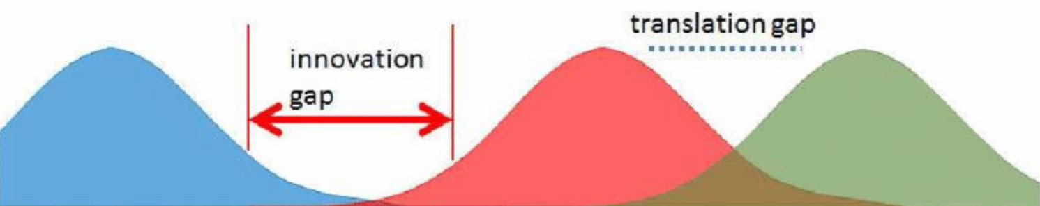



Ecosystem for innovation
Idea
services
Scaling
Business
research
Innovation managers
Student Innovation

Slide 15
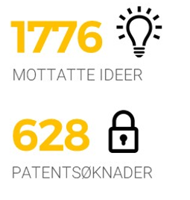
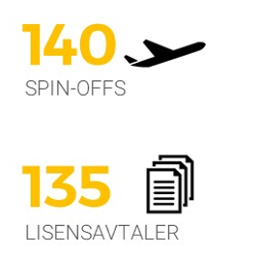
Innovasjon og kommersialisering
NTNU tildeler 10 millioner kroner til verifisering av teknologi hvert år
Etablerer internt nettverk med 15 innovasjonsstillinger som jobber med
idésøk og tilrettelegging for utvikling og kommersialisering av forskning
TTO har så langt hentet 1,1mrd i fremmedkapital til spin-off selskaper
fra NTNU
mottatte ideer
spin-offs
patentsøknader
lisensavtaler
Notes:
NTNU Discovery – 10 millioner per år med ramme på 1 mnok per hovedprosjekt

Slide 16

Samarbeid med arbeidslivet
Utstrakt samarbeid om utdanning (praksisplasser, næringslivsringer etc)
Knapt 8 % av NTNUs eksterne inntekter kommer fra næringslivet
I 2005–2015 samarbeidet NTNU med næringslivet i over 10 000 prosjekter.
Dette omfattet om lag 1 200 norske og 760 internasjonale selskaper
Tett samarbeid med SINTEF, rangert som nr. 1 i verden på Times Higher Education-rangeringen
88 nærings-ph.d. og 9 offentlig ph.d.-prosjekter
Deltar i 6 National Centres of Expertice, 2 Global Centre of Expertice og 2 europeiske Knowledge and Innovation Community (KIC)
Universitetssykehus, Universitetsskole og Universitetskommune
Notes:
Andre viktige samarbeidspartnere i tillegg til SINTEF:
St. Olavs Hospital
NTNU Samfunnsforskning
Senter for omsorgsforskning
Møreforsking
Smartgrid
Næringslivet

Slide 17
Samarbeidet rangert som #1 i verden (THE)
Daglig samarbeid om 27 SFI, FME og SFF og
45 Gemini-sentre.
Samarbeid i 18 H2020-prosjekter med mer enn 300 koblinger til prosjektpartnere internasjonalt
Samarbeider om 200 laboratorier
Samarbeider om ECCSEL ERIC, europeisk forskningsinfrastruktur på karbonfangst og lagring
Publiserer vitenskapelige artikler sammen,
1600 artikler i perioden 2012–2017
Næringsliv
og offentlig forvaltning
Verdiskaping
NTNU
Utdanning
og forskning
SINTEF
Oppdragsforskning
Samspillmodell – ustrakt samarbeid med næringsliv og offentlig sektor gjennom felles prosjekter og forskningssentre
For mer informasjon: ntnu.no/forskning/samarbeid-sintef

Slide 18
Internasjonale rangeringer
CWUR
QS
THES
Center for World University Rankings
Shanghai
QS World University Rankings
Times Higher Education Supplement (THES)
Academic Ranking of World Universities (Jia Tong)
7
9
5
3
Nr. 360 i verden
(2020)
Nr. 182 i verden
(okt. 2020)
I gruppen 101–150
i verden
(2020)
I gruppen 401–500
i verden
(2020)
Et internasjonalt panel nedsatt av Forskningsrådet konkluderte i 2015 med at Norge har to teknologimiljøer i verdenstoppen, begge ved NTNU:
Structural Impact Laboratory (SIMLab)
Marine Structures
I mars 2017 publiserte THES en oversikt som viste at
NTNU har det mest produktive institusjonssamarbeidet i verden, som følge av det tette samarbeidet med SINTEF.
Notes:
THES regnes som den beste og mest prestisjefylte rangeringen.
Innenfor forskning og utdanning utgjør her «omdømme» til sammen 33 % av scoren for hvert universitet.
Resultatene baseres på en spørreundersøkelse blant 17.500 akademikere fra hele verden.
NTNU scorer dårlig i denne omdømmeundersøkelsen.
Hadde vi gjort det like godt her som antall forskningssiteringer tilsier,
viser beregninger at vi ville havnet i gruppen nr. 135–140 i verden.

Slide 19
Organisering av NTNU
STYRET
REKTOR
Prorektor for
utdanning
Prorektor for
forskning
Prorektor
for
nyskaping
Organisasjons-
direktør
Økonomi- og eien-doms-
direktør
Fellesadministrasjonen og Universitetsbiblioteket
Fakultet for informasjons-
teknologi og elektroteknikk
Fakultet
for ingeniør-
vitenskap
Fakultet for
medisin og
helse-vitenskap
Fakultet
for natur-
vitenskap
Fakultet for
samfunns-
og utdannings-
vitenskap
Viserektor
NTNU i
Gjøvik
Det
humanistiske
fakultet
Fakultet for arkitektur og design
Fakultet
for økonomi
NTNU
Vitenskaps-
museet
Viserektor
NTNU i
Ålesund
HF
AD
IE
IV
MH
NV
SU
ØK
VM
7 inst.
4 inst.
7 inst.
8 inst.
8 inst.
8 inst.
7 inst.
4 inst.
2 inst.
-----------------------
55 INSTITUTTER

Slide 20


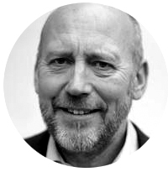
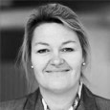
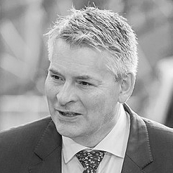
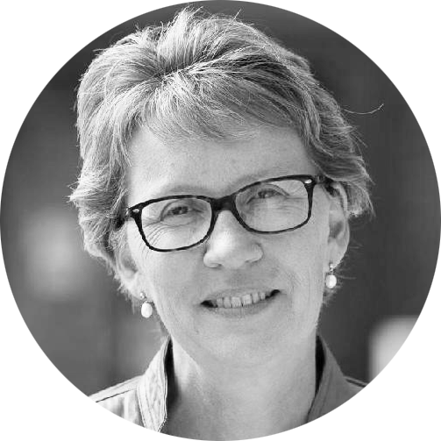
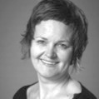
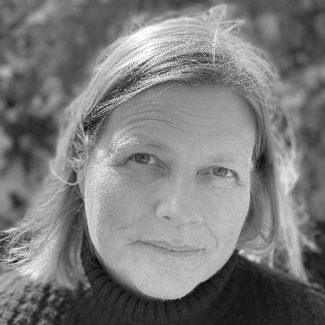
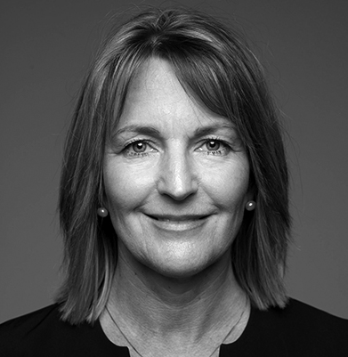

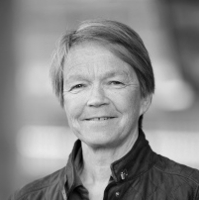
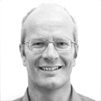
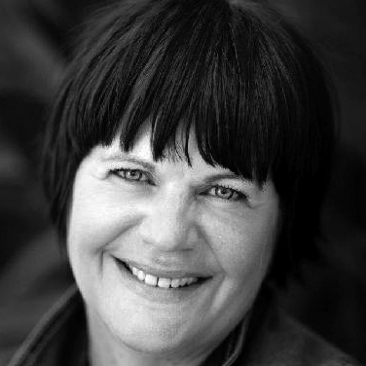

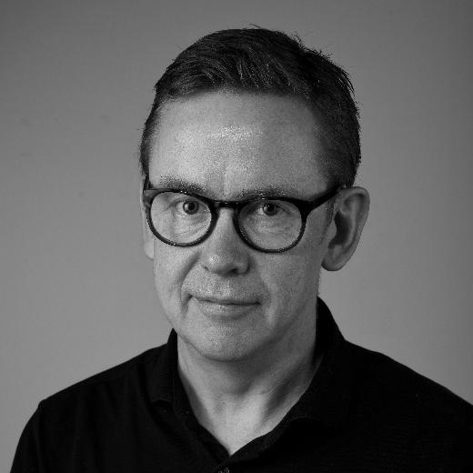

NTNUs ledelse
Rektor NTNU
Anne Borg
Prorektor
for utdanning
Marit
Reitan
Prorektor for
forskning
Tor
Grande
Prorektor for
Nyskaping
Toril A.
Nagelhus Hernes
Direktør for
organisasjon og infrastruktur
Bjørn
Haugstad
Viserektor i
Gjøvik
Gro Iren
Kvanli Dæhlin
Det humanistiske
fakultet (HF),
Dekan
Anne Kristine
Børresen
Fakultet for
arkitektur og design (AD), Dekan
Marianne
Skjulhaug
Fakultet for
informasjons-teknologi og elektroteknikk (IE), Dekan
Ingrid Schjølberg
Fakultet for
ingeniør-
vitenskap (IV), Dekan
Olav
Bolland
Fakultet for medisin og helsevitenskap (MH), Dekan
Siri
Forsmo
Fakultet for
naturvitenskap (NV), Dekan
Øyvind
Weiby
Gregersen
Fakultet for samfunns-
og utdannings-vitenskap (SU),
Konstituert dekan
Tine Arntzen
Hestbek
Fakultet for
økonomi (ØK), Dekan
Monica
Rolfsen
NTNU Vitenskaps-museet,
Museums-direktør,
Hans K.
Stenøien
Viserektor i
Ålesund
Anne Lise
Sagen Major

Slide 21
Fellesadministrasjonen og Universitetsbiblioteket
Avdeling for utdannings-kvalitet
Avdeling
for studie-admini-strasjon
Avdeling for student-tjenester
HR-
og HMS-avdelingen
Kommunika-sjons-avdelingen
Avdeling for
dokumentasjons-forvaltning
IT-
avdelingen
Avdeling for virksomhets-styring
Økonomi-avdelingen
Eiendoms-avdelingen
Universi-tetsbiblio-
teket
Avdeling for forskning,
innovasjon og eksterne
relasjoner
Campus-utvikling
Seksjon for etter- og videre-utdanning
Seksjon for utdanning Gjøvik
Inter-
nasjonal seksjon
HMS-
seksjon
Seksjon
for IT-brukerstøtte
Seksjon for økonomi-rådgivning
Prosjekt-seksjonen
Seksjon for utdanning Ålesund
Seksjon for lønn og HR-tjenester
Seksjon for
IT-drift
Seksjon for økonomi-tjenester
Seksjon for bygningsdrift
Seksjon
for IT-forvaltning
Seksjon for Plan, Utvikling og Forvaltning
Service-senter for økonomi
Seksjon for IT-utvikling
Seksjon for teknisk drift
Seksjon for IT-strategi og -styring
Servicesenter for eiendom
Seksjon for digital sikkerhet

Slide 22
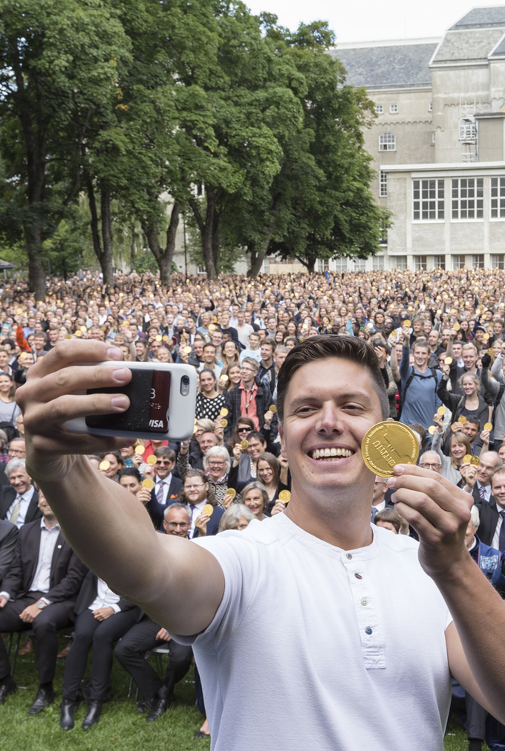
NTNU utvikler campus
Bedre i stand til å løse komplekse samfunnsutfordringer
Relevante kandidater med tverrfaglig kompetanse
Økt verdiskaping
Forbilde for miljø og bærekraft
Modell for offentlige utbygginger i Norge – innovativt og i front

